Slide 1
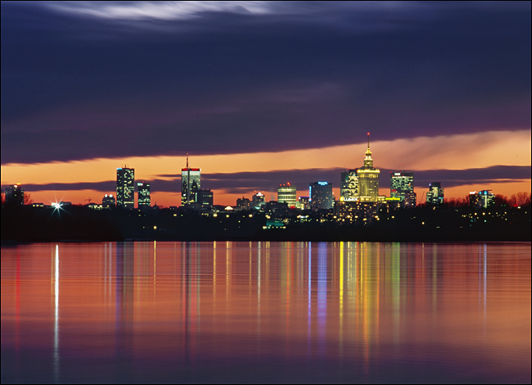
Stolica Polski zaprasza

Slide 3
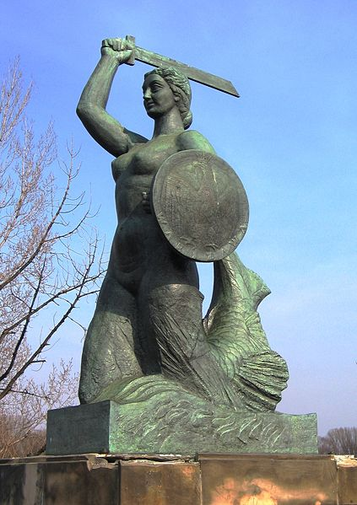
Warszawska Syrenka

Slide 4
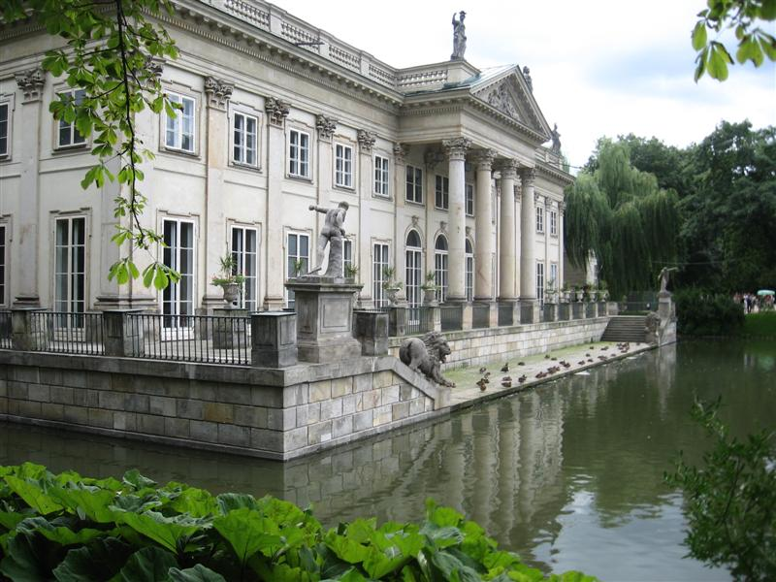
Pałac na Wodzie, Łazienki

Slide 5
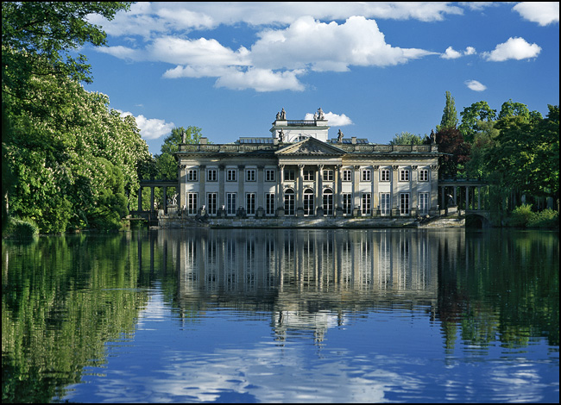

Slide 6
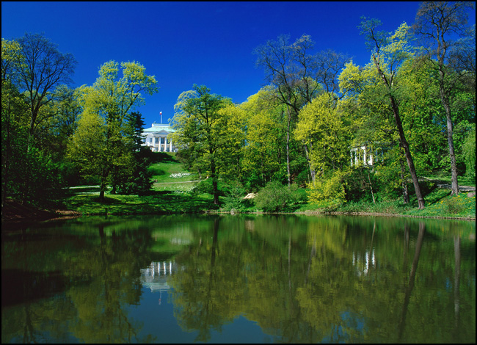

Slide 7
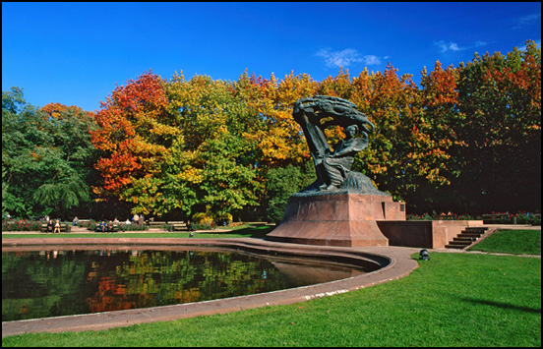
Pomnik Fryderyka Chopina

Slide 8
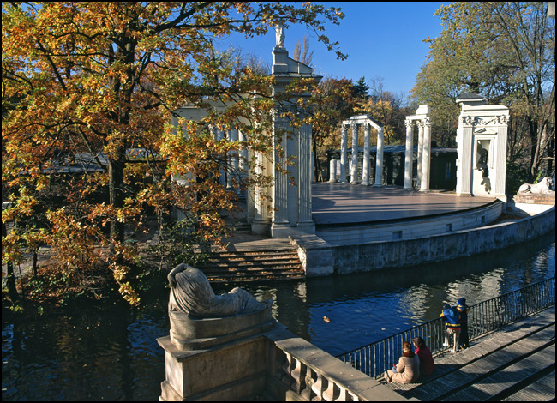

Slide 9
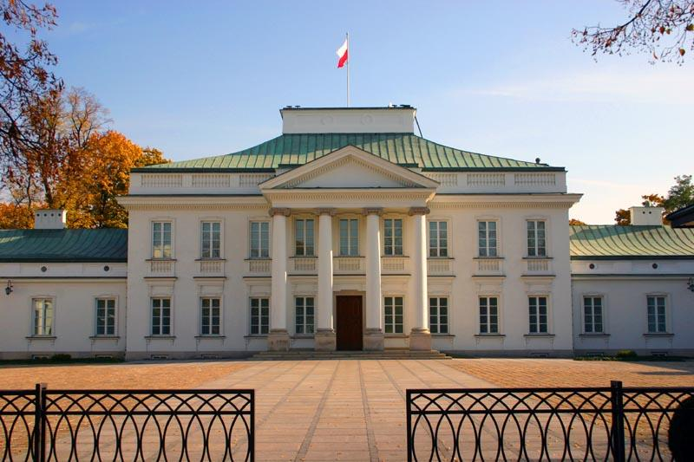
Belweder

Slide 10
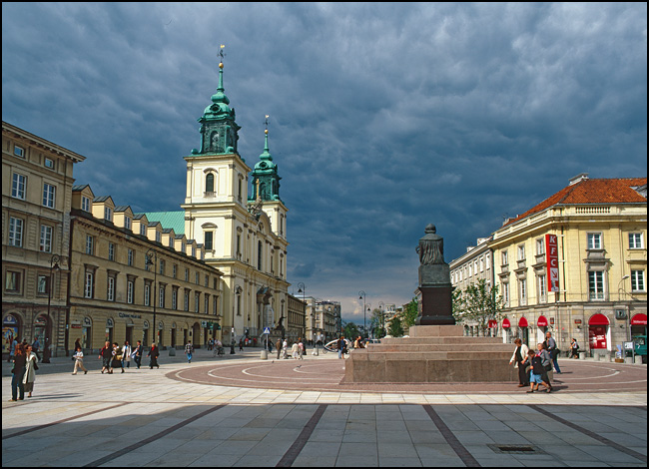
Kościół Św. Krzyża

Slide 11
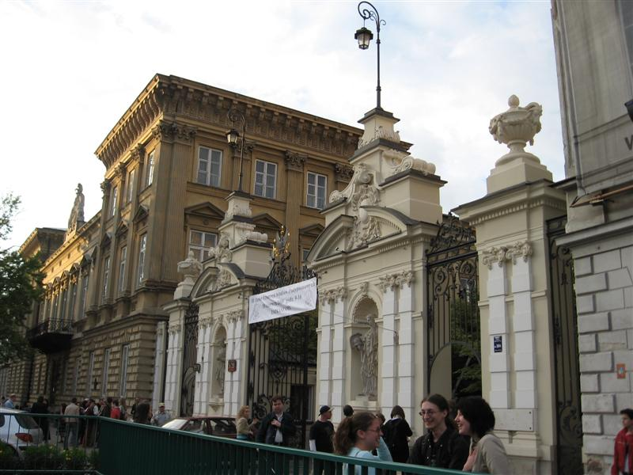
Uniwersytet Warszawski

Slide 12
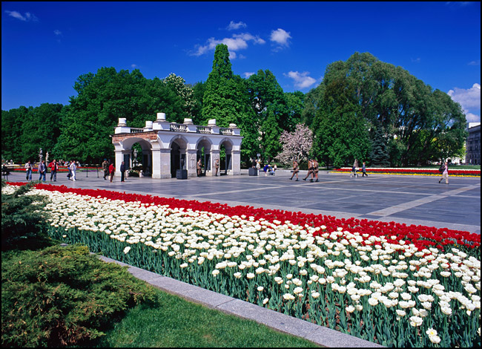
Grób Nieznanego Żołnierza

Slide 13
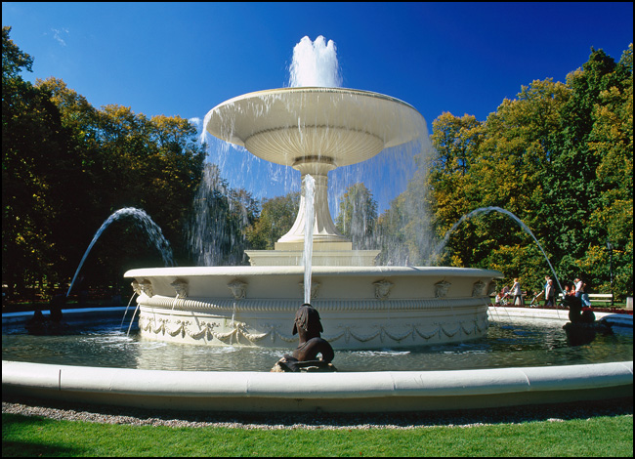
Ogród Saski

Slide 14
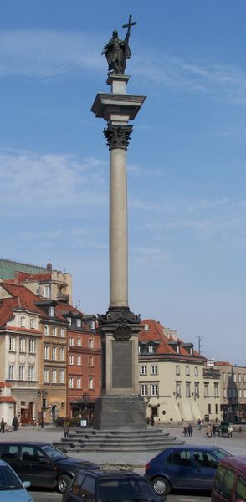
Kolumna Zygmunta

Slide 15
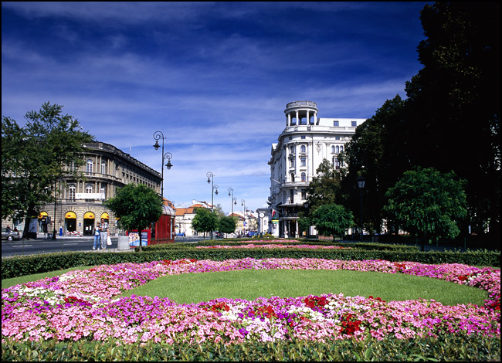
Krakowskie Przedmieście

Slide 16
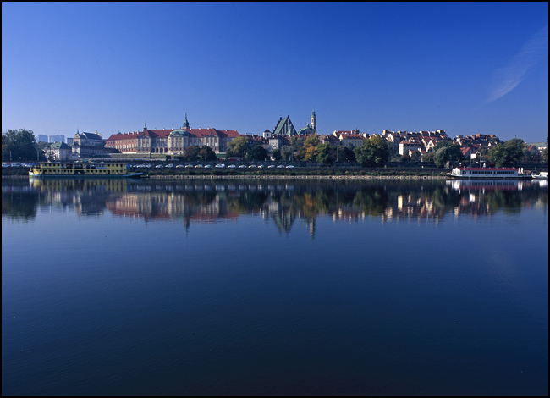
Widok na Stare Miasto

Slide 17
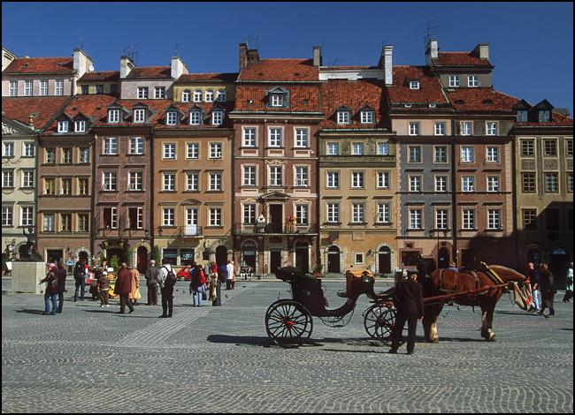
Rynek Starego Miasta

Slide 18
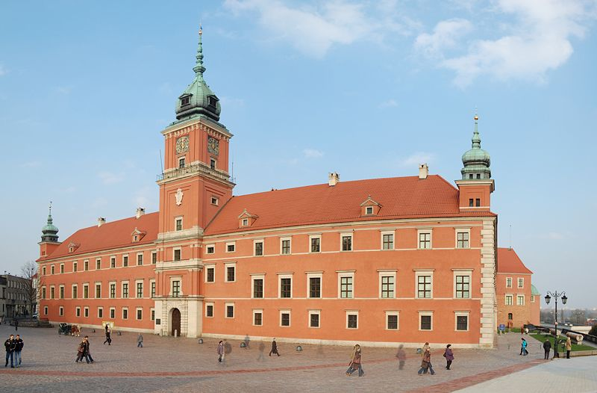
Zamek Królewski

Slide 19
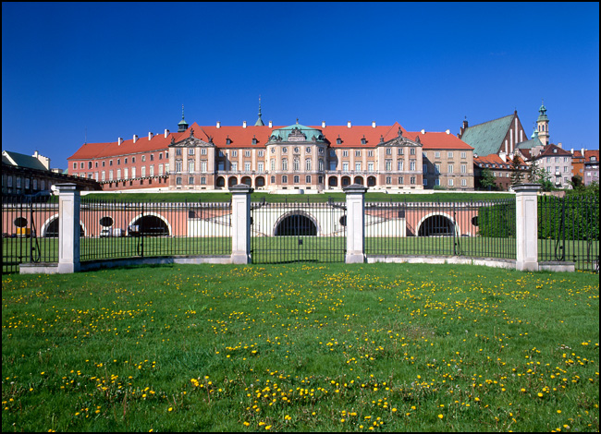
Widok od strony rzeki

Slide 20
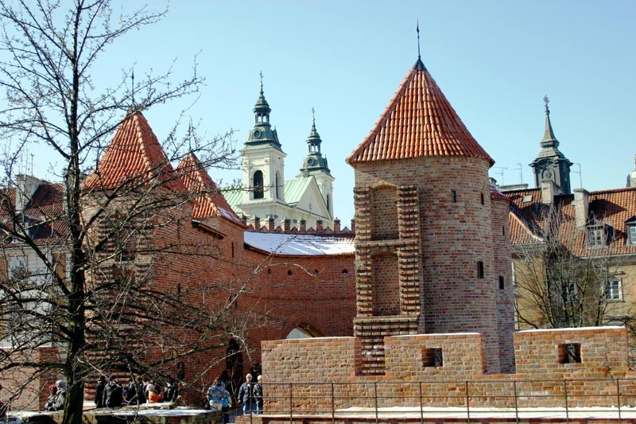
Warszawski Barbakan

Slide 21
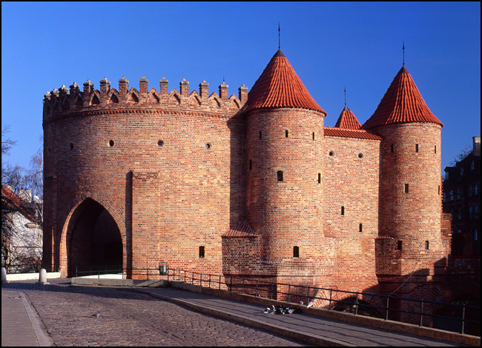

Slide 22
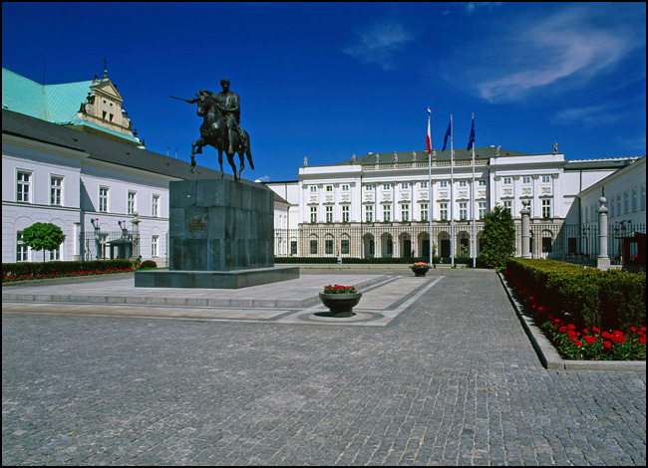
Pałac Prezydencki

Slide 23
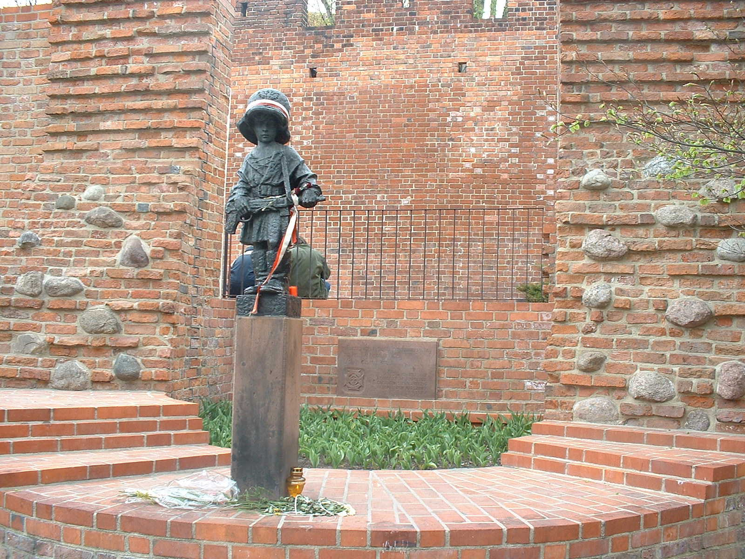
Pomnik Małego Powstańca

Slide 24
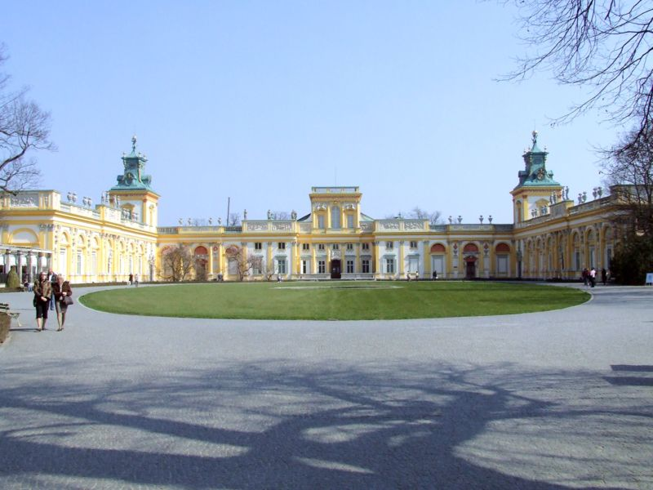
Pałac w Wilanowie

Slide 25
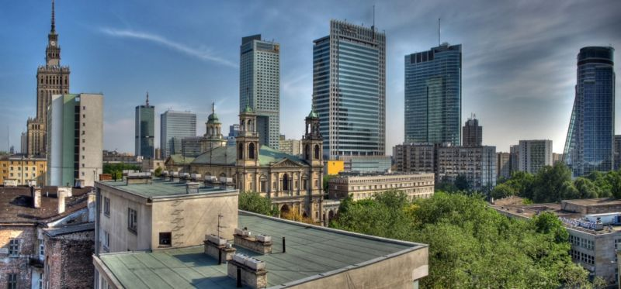
Centrum Warszawy

Slide 26
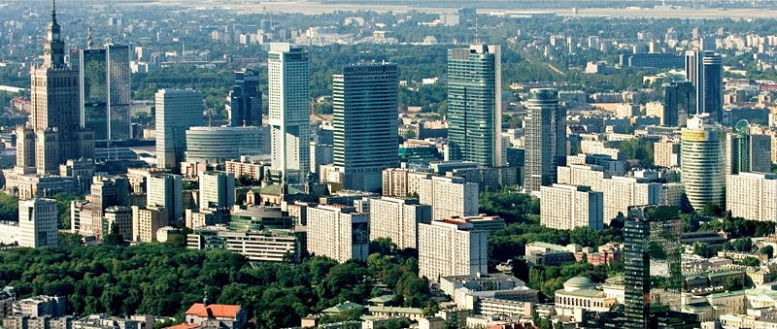
Najwyższe budynki: Pałac Kultury i Nauki 231 m Warsaw Trade Tower 208 m Rondo 192 m Hotel Marriott 170 m

Slide 27
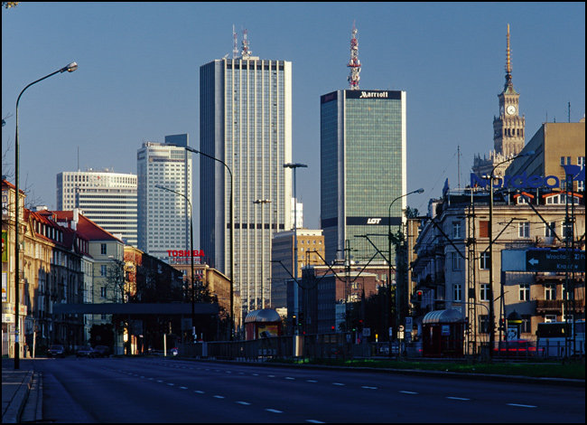

Slide 28
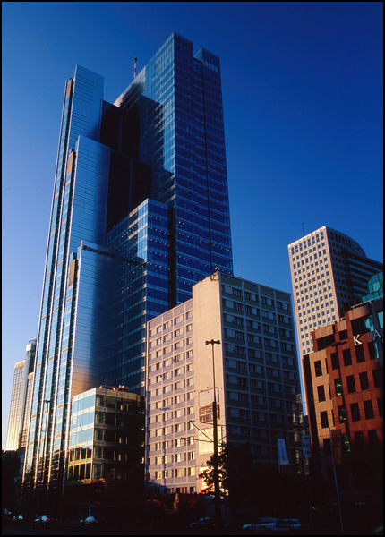

Slide 29
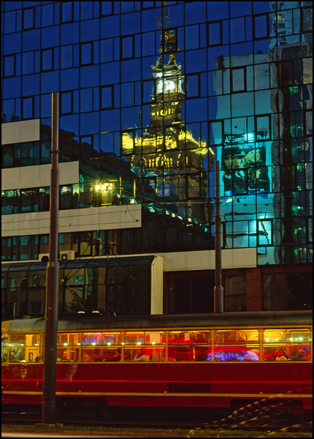

Slide 30
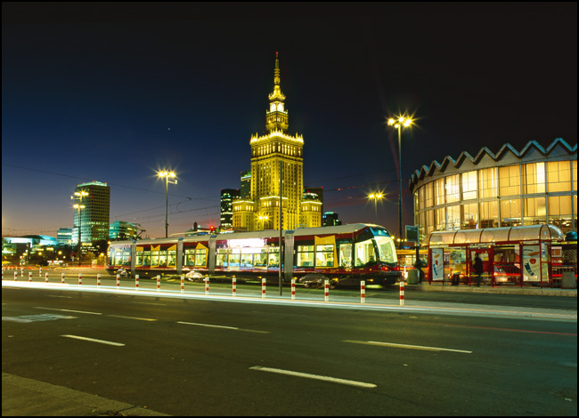
Rondo Dmowskiego

Slide 31
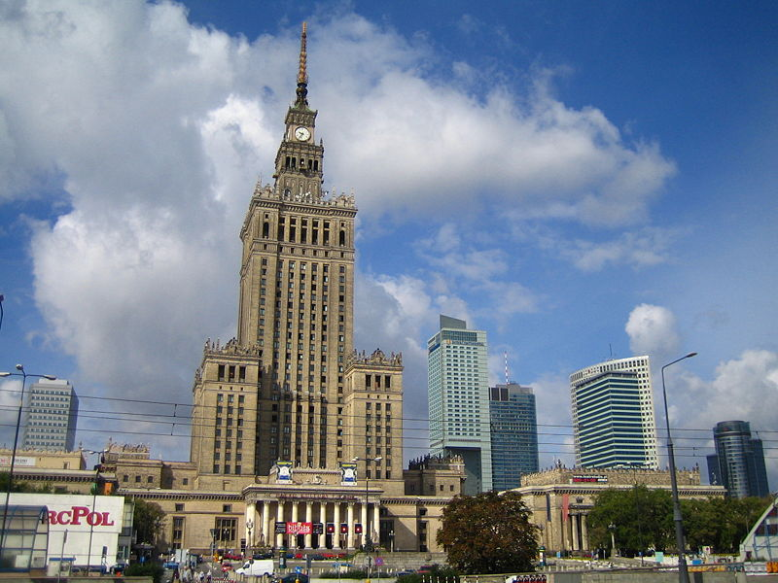
Pałac Kultury i Nauki

Slide 32
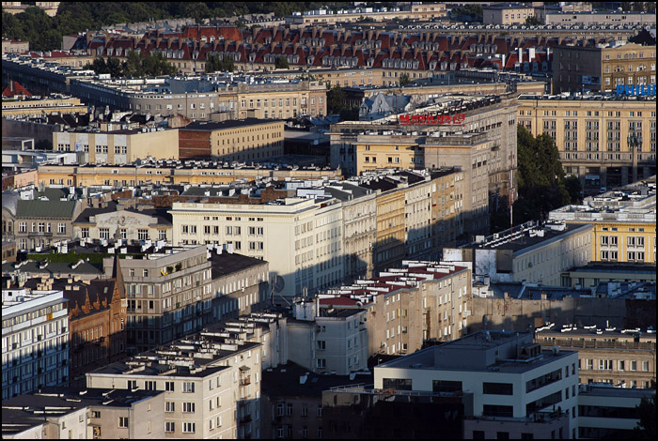
Widok z Pałacu Kultury i Nauki

Slide 33
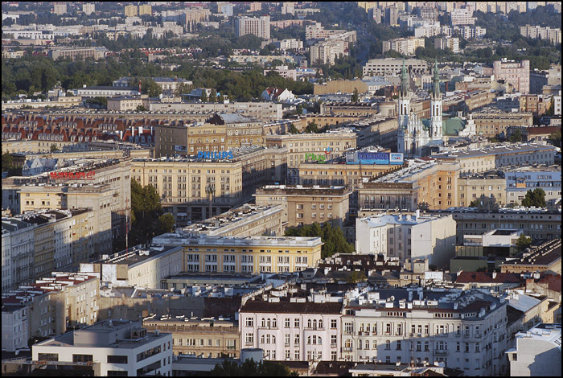
Widok z Pałacu Kultury i Nauki

Slide 34
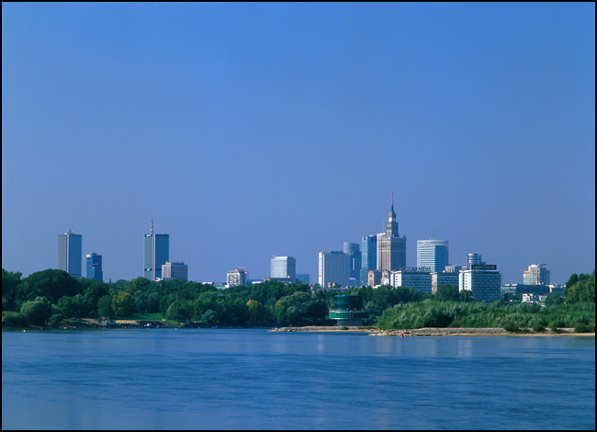

Slide 35
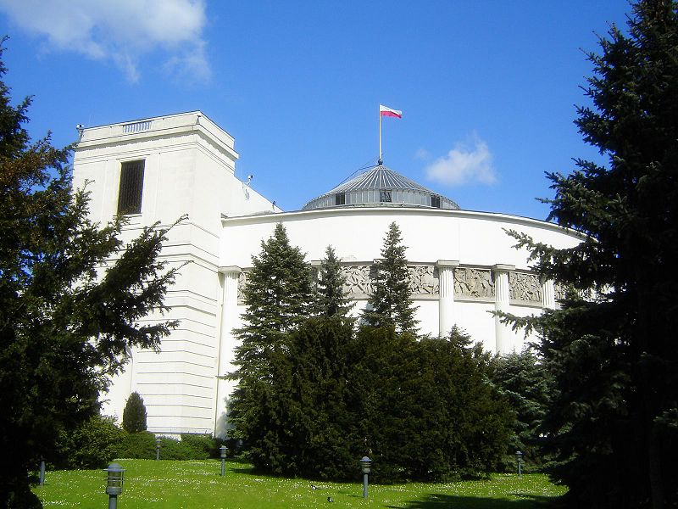
Budynek Sejmu

Slide 36
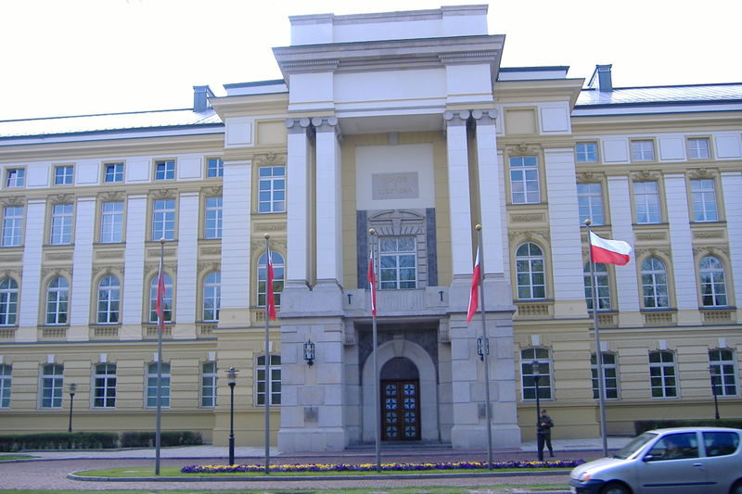
Tutaj pracuje premier RP

Slide 37
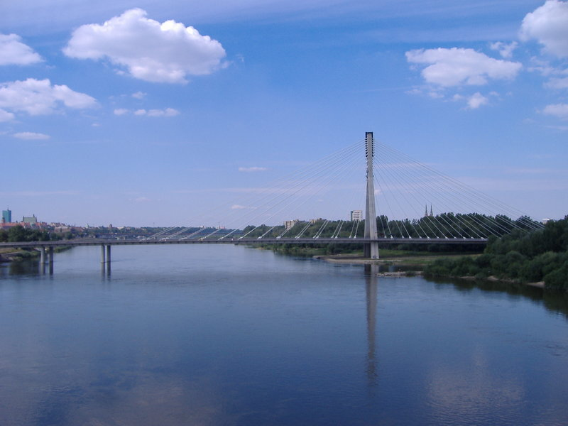
Most Świętokrzyski

Slide 38
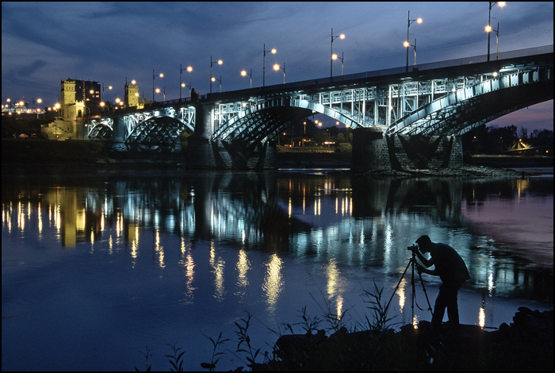
Most Poniatowskiego

Slide 39
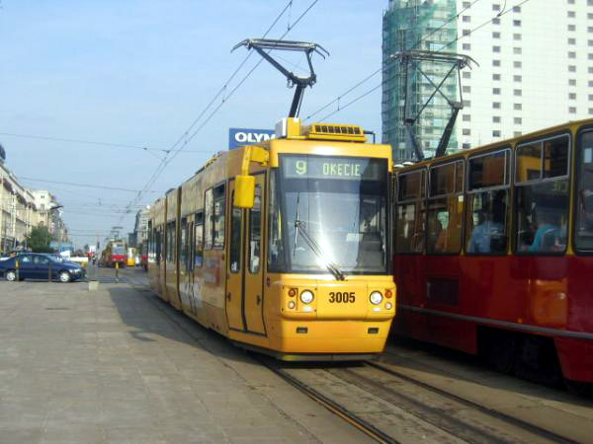

Slide 40
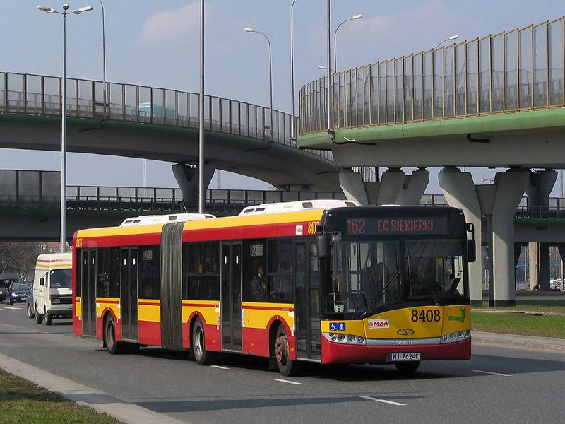

Slide 41
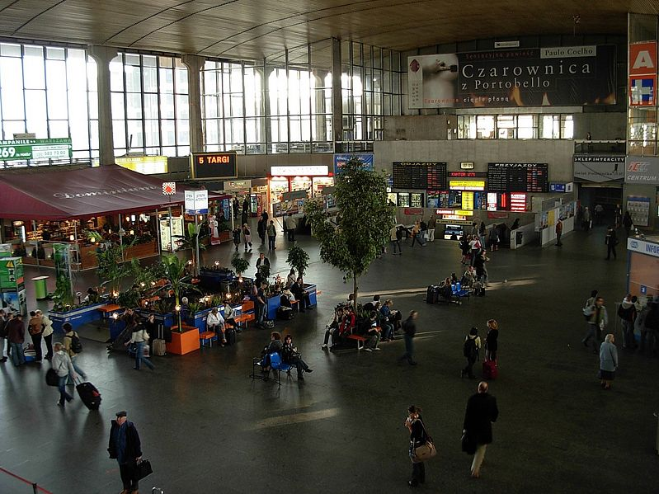
Dworzec Centralny

Slide 42
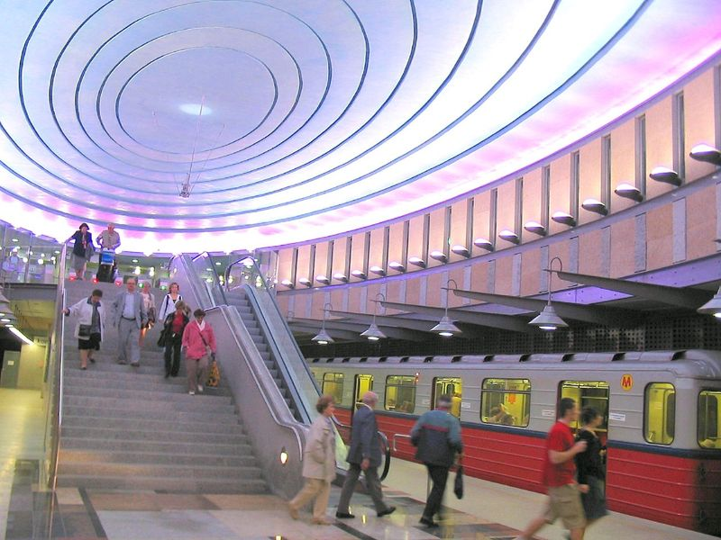
Stacja metra

Slide 43
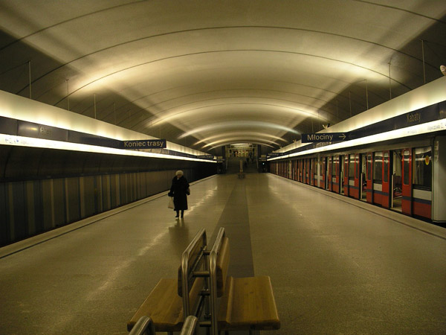

Slide 44
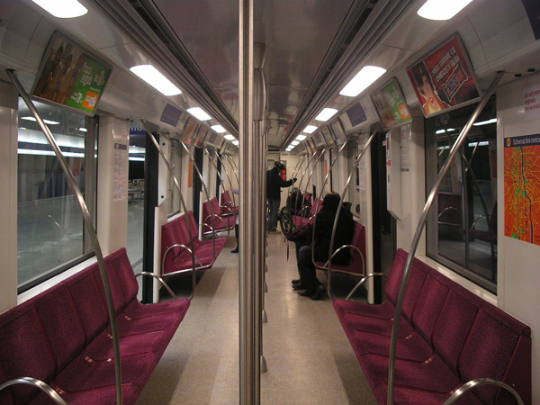

Slide 45
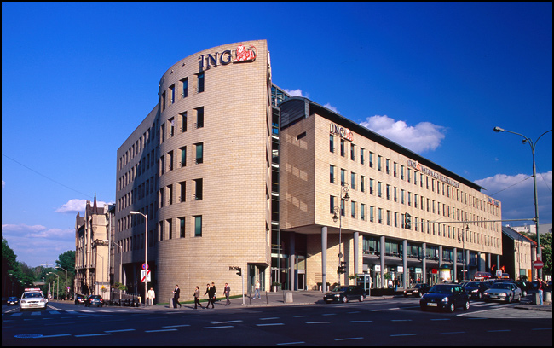

Slide 46
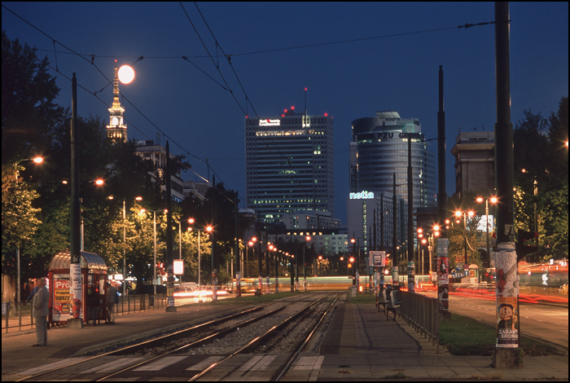

Slide 47
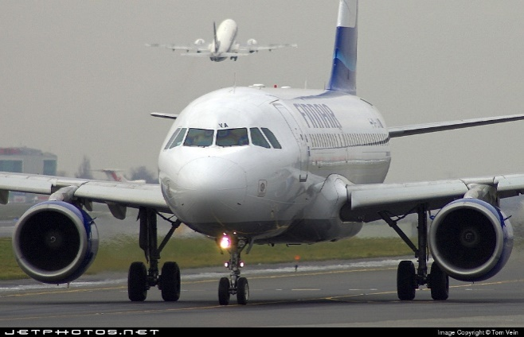
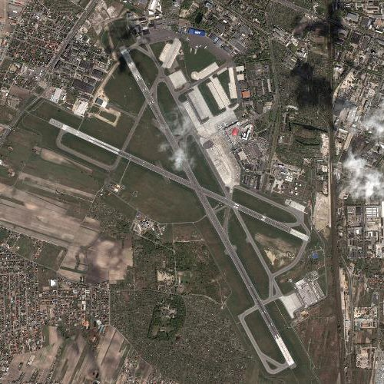
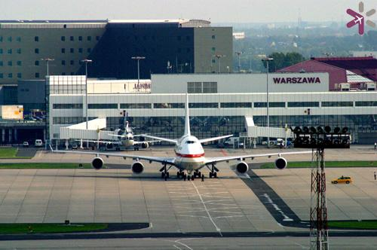
Okęcie

Slide 48
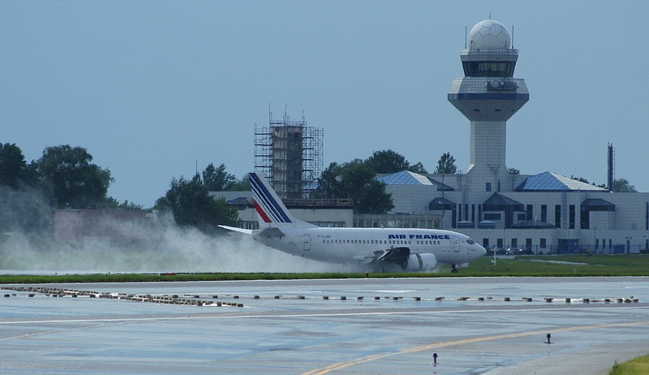
Wieża kontroli lotu

Slide 49
